Slide 1
YIRTICI KUŞLARA TEMEL YAKLAŞIM, MUAYENE ve REHABİLİTASYON İLKELERİ
Dr. Öğr. Üyesi Emre TÜFEKÇİ
Erciyes Üniversitesi Veteriner Fakültesi Yabani Hayvan Hastalıkları Anabilim Dalı

Slide 2
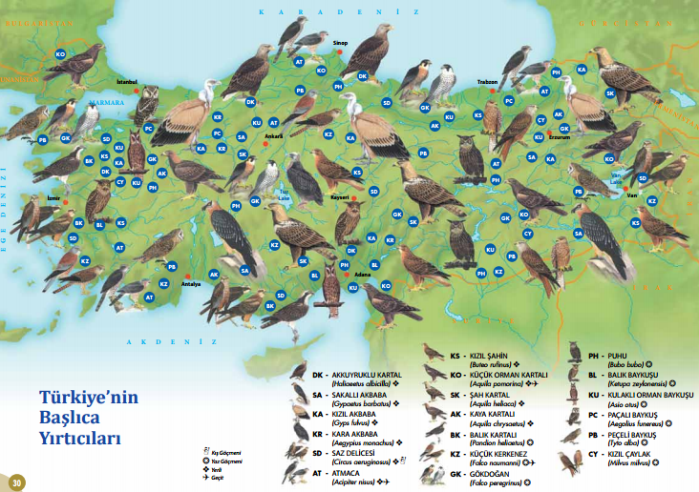

Slide 3
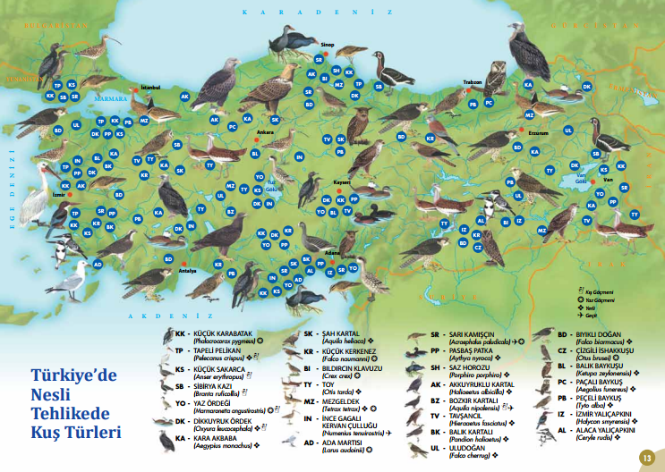

Slide 4
Türkiye’de yaklaşık 460-470 kuş türü
Bu türlerin %25 kadarı göçmen
Gece yırtıcıları (Strigiformes)
A)Baykuşgiller (Strigidae) (9 tür)
B)Peçeli baykuşgiller (Tytonidae) (1 tür)
2) Gündüz yırtıcıları (Falconiformes)
A) Atmacagiller (Accipitridae) (28 tür) B) Kartalgiller (Pandionidae) (10 tür) C) Doğangiller (Falconidae) (11 tür) D) Akbabalar (4 tür)

Slide 5
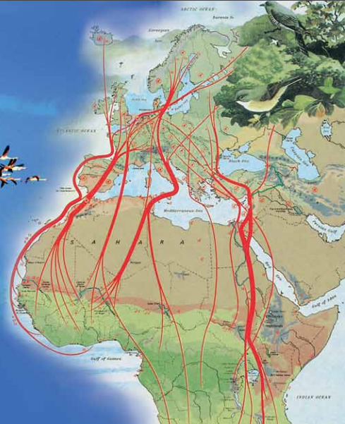
GÖÇ ROTALARI

Slide 6
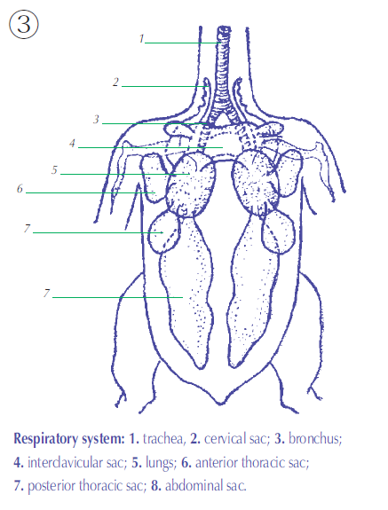
Hava Keseleri

Slide 7
Hava Keseleri
Uçuş sırasında akciğerlerdeki gaz alış verişi için gerekli depo kapasitesini artırmak en önemli görevleridir.
Bu sayede inhalasyonda alınan oksijenden zengin havanın yanı sıra ekspirasyon esnasında da hava keselerinden temiz hava akciğere gönderilmeye devam eder. Bu özellik su altına dalan kuşlarda uzun süre su altında kalmaya da yardımcı olur.
Kemik içlerine de açılarak vücut ağırlığını azaltırlar.
Her hava kesesi aerostatik önem taşır, zira uçuş dengesi için her birinin mutlaka düzenli çalışması gerekir.
Su kuşlarının su yüzeyinde kalmasını sağlar.
Eksternal hava keseleri solunum sistemi gibi vücut ısısının dengesinde rol oynar, yüksek efor esnasında aşırı sıcaklık artışını engeller.
O2 depolar.

Slide 8
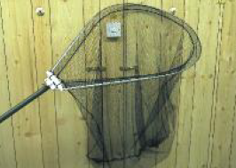
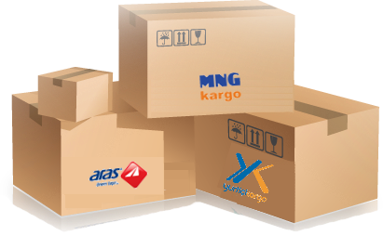
Yakalama, Taşıma ve Nakil

Slide 9
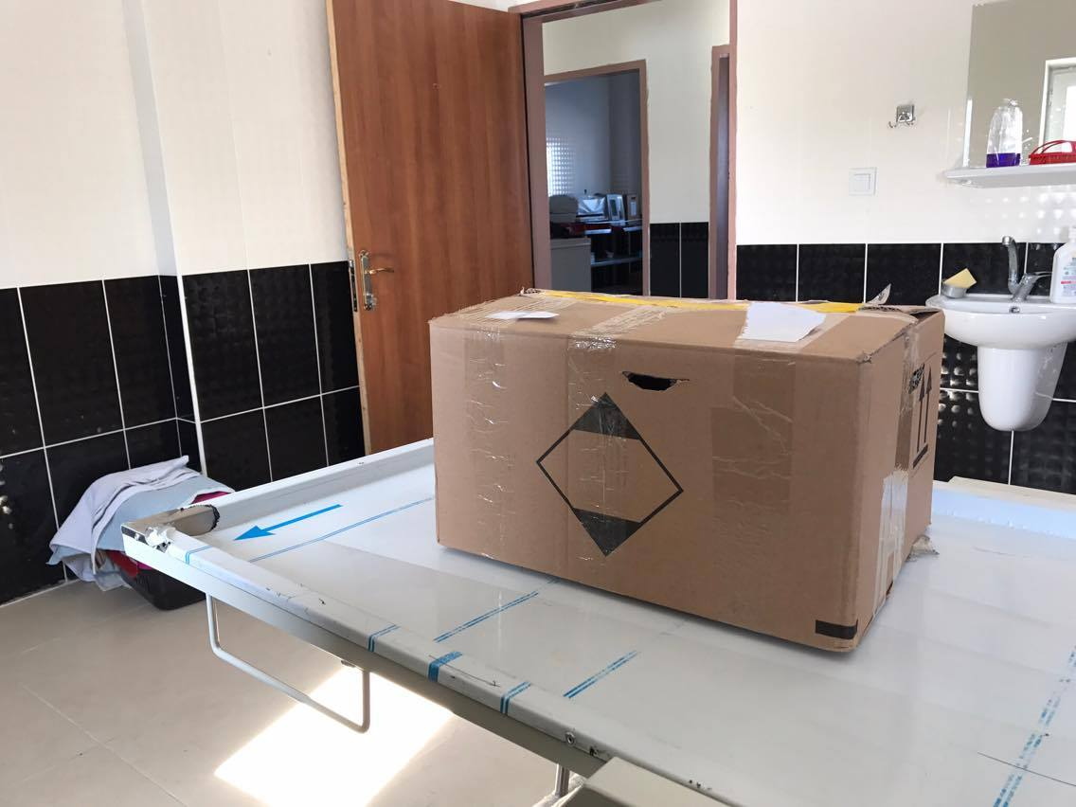
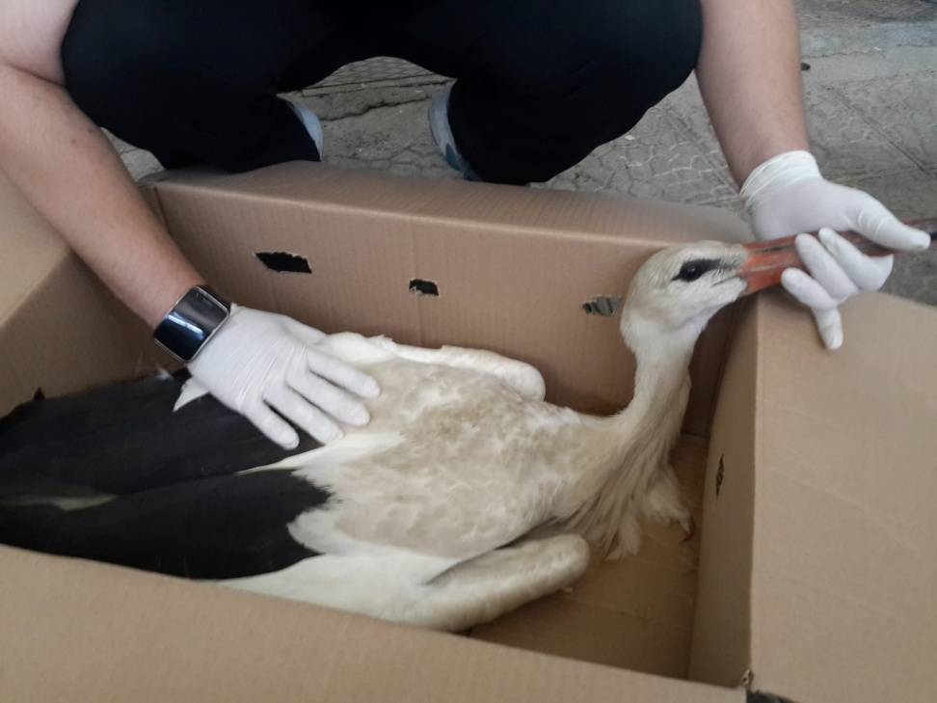
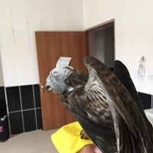
Nakil Hataları

Slide 10
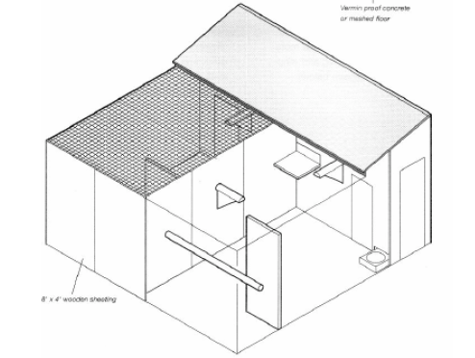
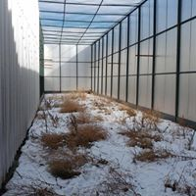
İdeal tedavi kafesi ortalama “1.2x0.6x06m” “her bireysel barınak 0.6m3” olmalıdır… Kafes içlerine sabit dal tünek konulmalıdır…

Slide 11
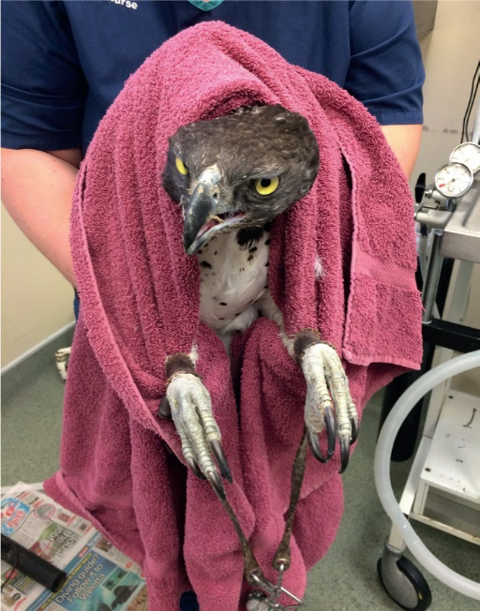
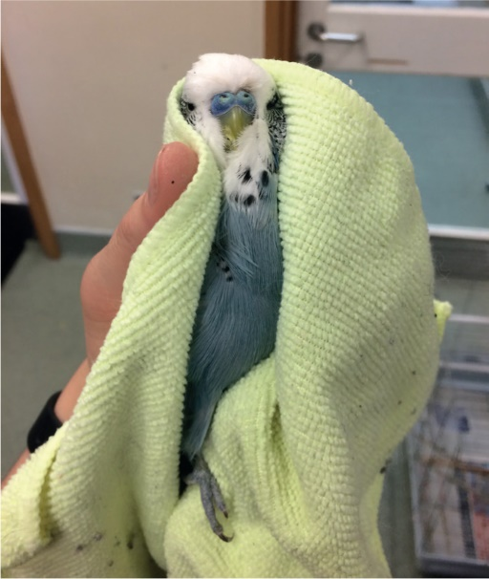
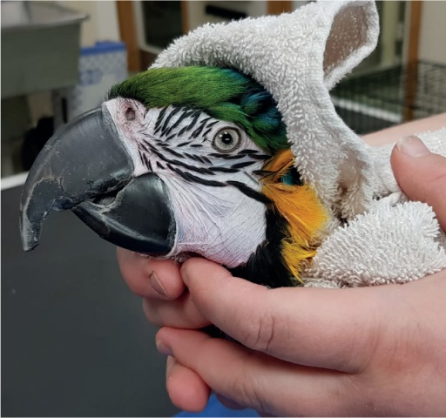
Zaptı Rapt

Slide 12
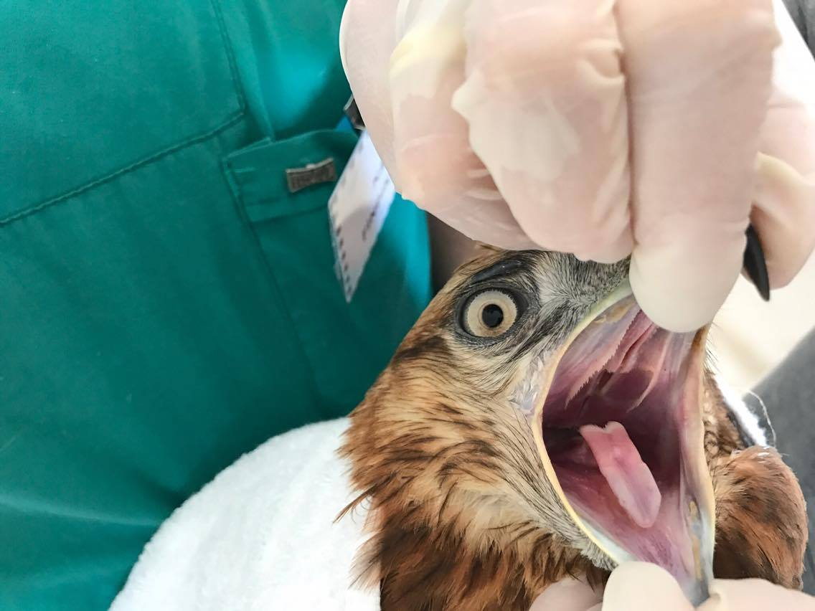
Muayene Aşamaları Ağı içi yapışkanlığı. ..Dehidrasyon değerlendirmesi…

Slide 13
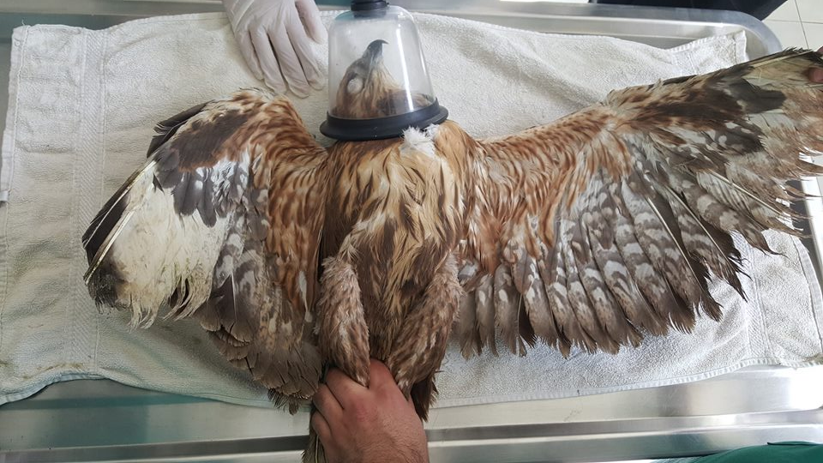
Muayene Aşamaları Ekstremite ve Teleklerin Değerlendirilmesi

Slide 14
Telekler

Slide 15
IM Enjeksiyon
Genellikle güvenilir farmakokinetik ve hızlı emilim nedeniyle tercih edilen parenteral yoldur. En yaygın enjeksiyon bölgeleri, büyük pektoral kaslar ve pelvik uzuvların iliotibialis (kraniolateral uyluk) kaslarıdır.

Slide 16
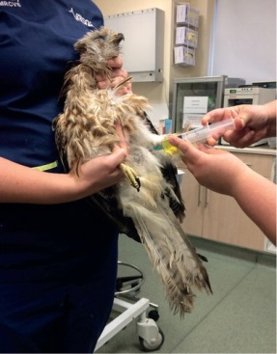
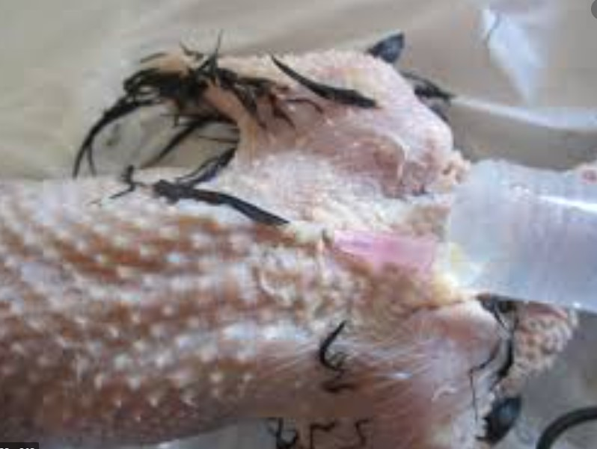
SC Enjeksiyon
Deri altı enjeksiyon nadiren kullanılır.
İstisnalar arasında belirli aşıların (örn. çiçek) uygulanması yer alır.
Genelde inguinal bölge, gerekirse sırt bölgesi

Slide 17
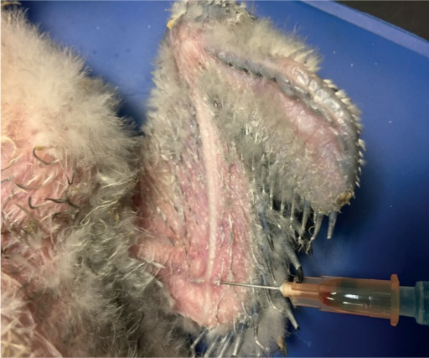
IV Enjeksiyon
Juguler, bazilik ve medial metatarsal damarlar genellikle intravenöz enjeksiyonlar için kullanılır.
Kuş damarları kolayca hasar görebilir. Bu nedenle sık erişim gerekiyorsa kateterizasyon düşünülmelidir.

Slide 18
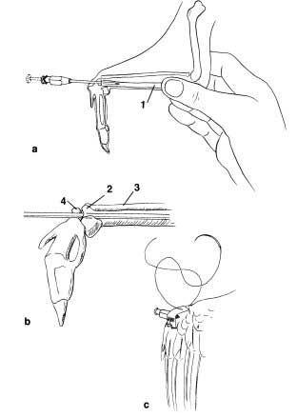
İntraosseous Enjeksiyon
İntraosseöz kateterler, intravenöz kateterlerden teknik olarak yerleştirilmesi ve bakımı daha kolaydır.
Distal ulnar ve proksimal tibia tercih edilen bölgelerdir.
Humerus ve femur dahil olmak üzere tüm potansiyel olarak pnömatize olmuş kemiklerden kaçınmak için dikkatli olunmalıdır.

Slide 19
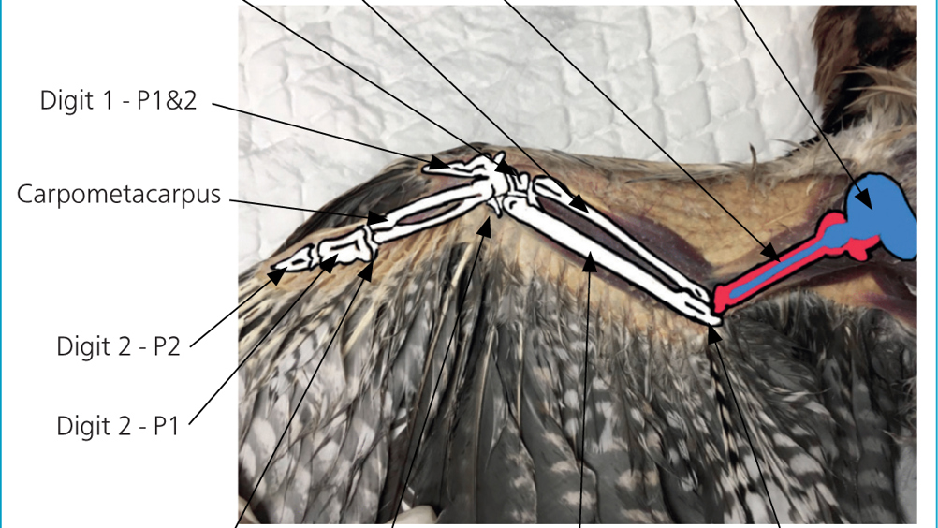
İntraosseous Enjeksiyon

Slide 20
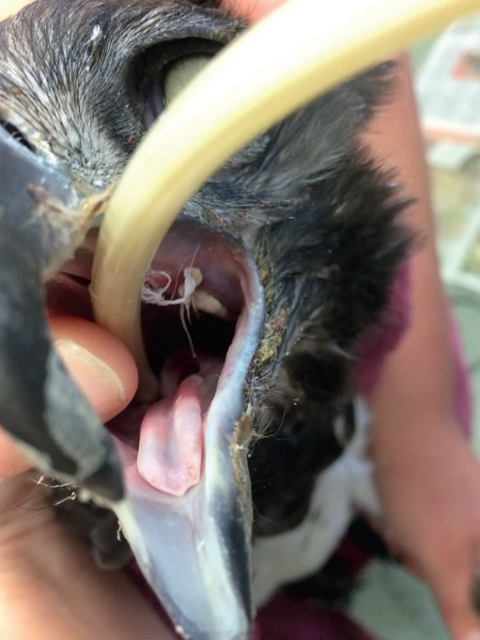
Oral Uygulama
Fotoğraflar: https://www.theveterinarynurse.com/content/practical/how-to-nurse-the-avian-patient/

